Slide 1
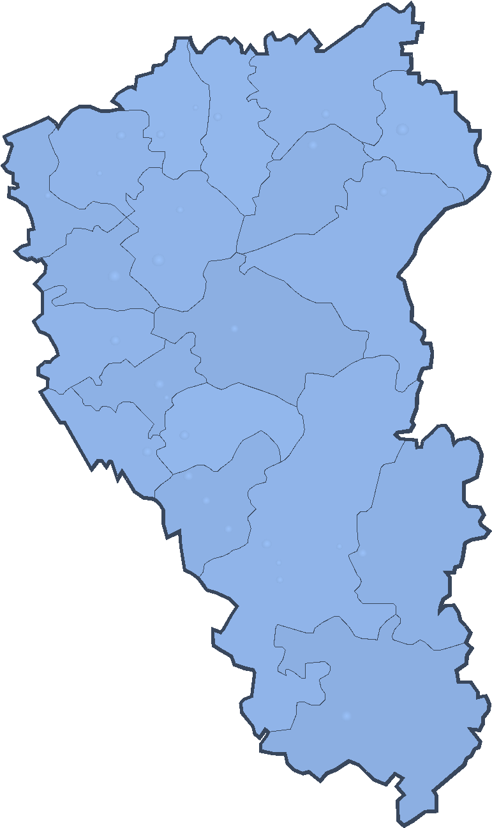
Подготовка и проведение итогового сочинения (изложения)
в 2019-2020 учебном году
Кемерово
Чернюк Ольга Николаевна
и.о. начальника отдела Государственного учреждения «Областной центр мониторинга качества образования»
1

Slide 2
Категории участников итогового сочинения (изложения)
Итоговое сочинение (изложение) проводится для обучающихся, экстернов как условие допуска к государственной итоговой аттестации по образовательным программам среднего общего образования.
Итоговое сочинение в целях использования его результатов при приеме на обучение по программам бакалавриата и специалитета в образовательные организации высшего образования проводится по желанию выпускников прошлых лет, обучающихся СПО.
2

Slide 3
Порядок подачи заявления на участие в итоговом сочинение (изложение)
Заявление
на участие в итоговом сочинении (изложении)
Согласие
на обработку персональных данных
Заявления на участие в итоговом сочинении (изложении) подаются не позднее чем за две недели до начала проведения итогового сочинения (изложения).
Сроки регистрации | Дата проведения
до 20 ноября 2019 года | 04 декабря 2019 года
до 22 января 2020 года | 05 февраля 2020 года
до 22 апреля 2020 года | 06 мая 2020 года
3

Slide 4
Порядок подачи заявления на участие в итоговом сочинение (изложение)
Обучающиеся с ОВЗ предъявляют копию рекомендаций психолого-медико-педагогической комиссии (ПМПК),
обучающиеся – дети-инвалиды и инвалиды – оригинал или заверенную копию справки, подтверждающей факт установления инвалидности, выданной федеральным государственным учреждением медико-социальной экспертизы.
4

Slide 5
Продолжительность написания итогового сочинения (изложения)
3 часа 55 минут (235 минут)
В продолжительность написания итогового сочинения (изложения) не включается время, выделенное на подготовительные мероприятия (инструктаж участников итогового сочинения (изложения), заполнение ими регистрационных полей и др.).
Для участников итогового сочинения (изложения) с ОВЗ, детей-инвалидов и инвалидов продолжительность выполнения итогового сочинения (изложения) увеличивается на 1,5 часа.
5

Slide 6
Тематические направления итогового сочинения (изложения)
В 2019-2020 учебном году объявлены следующие пять открытых тематических направлений итогового сочинения:
«Война и мир» – к 150-летию великой книги.
Надежда и отчаяние.
Добро и зло.
Гордость и смирение.
Он и она.
6

Slide 7
Тематические направления итогового сочинения (изложения)
Темы итоговых сочинений доступны через портал topic.ege.edu.ru, ege.edu.ru, rustiest.ru, ocmko.ru за 15 минут до начала проведения итогового сочинения.
Тексты итоговых изложений будут направлены в день проведения итогового изложения на электронную почту образовательных организаций в зашифрованном виде.
7

Slide 8
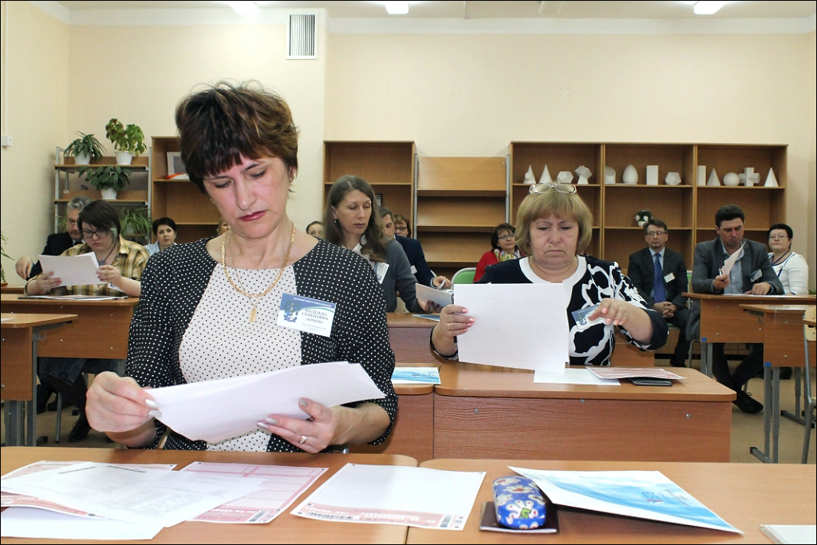
Лица, привлекаемые к проведению и проверке итогового сочинения (изложения)
Руководитель ОО не позднее чем за две недели до проведения итогового сочинения (изложения) должен приказом сформировать составы комиссий образовательной организации :
Комиссия по проведению итогового сочинения (изложения);
Комиссия по проверке итогового сочинения (изложения).
8

Slide 9
Лица, привлекаемые к проведению и проверке итогового сочинения (изложения)
Руководитель ОО определяет следующие категории лиц для проведения итогового сочинения (изложения):
члены комиссии по проведению итогового сочинения (изложения), участвующие в организации проведения итогового сочинения (изложения);
члены (эксперты) комиссии по проверке итогового сочинения (изложения), участвующие в проверке итогового сочинения (изложения);
технические специалисты, оказывающие информационно-технологическую помощь, в том числе по организации печати и копированию бланков итогового сочинения (изложения);
ассистенты для участников с ОВЗ, детей-инвалидов и инвалидов;
медицинские работники;
дежурные, обеспечивающие соблюдение порядка проведения итогового сочинения (изложения).
9

Slide 10
Подготовка к проведению итогового сочинения (изложения)
Руководитель ОО:
под подпись информирует специалистов, привлекаемых к проведению и проверке итогового сочинения (изложения), о порядке проведения и проверки итогового сочинения (изложения) на территории Кемеровской области, установленном ДОиН, а также изложенном в методических материалах Рособрнадзора, рекомендуемых к исполнению при организации и проведении итогового сочинения (изложения);
под подпись информирует участников итогового сочинения (изложения) и их родителей (законных представителей) о местах и сроках проведения итогового сочинения (изложения), о времени и месте ознакомления с результатами итогового сочинения (изложения), а также о результатах итогового сочинения (изложения), полученных обучающимися, о порядке проведения итогового сочинения (изложения) на территории Кемеровской области, об основаниях для удаления с итогового сочинения (изложения), об организации перепроверки отдельных сочинений (изложений), о ведении во время проведения итогового сочинения (изложения) видеозаписи.
10

Slide 11
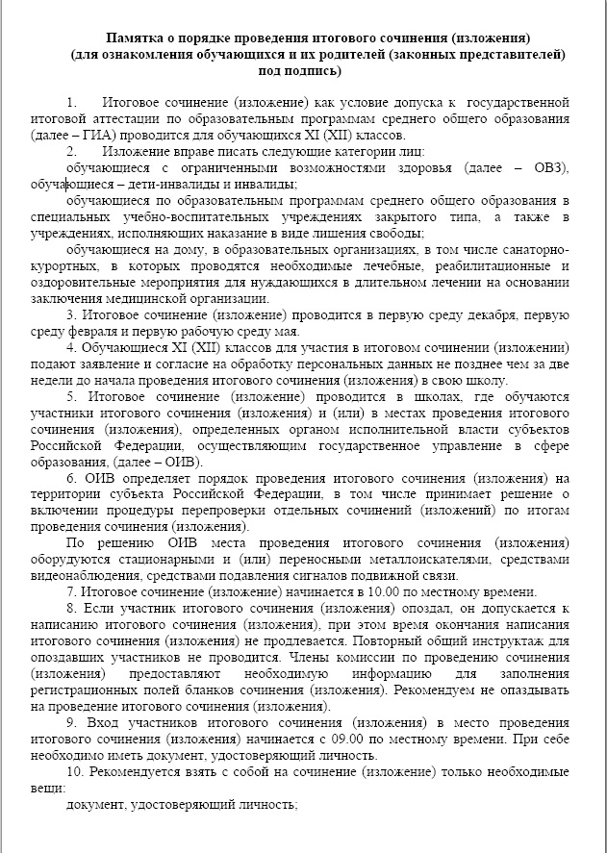
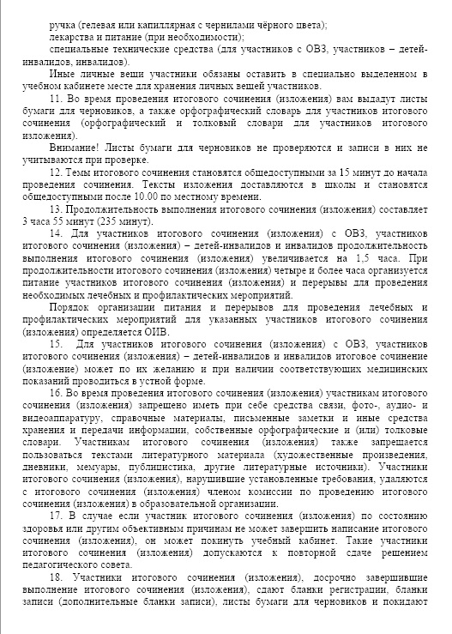
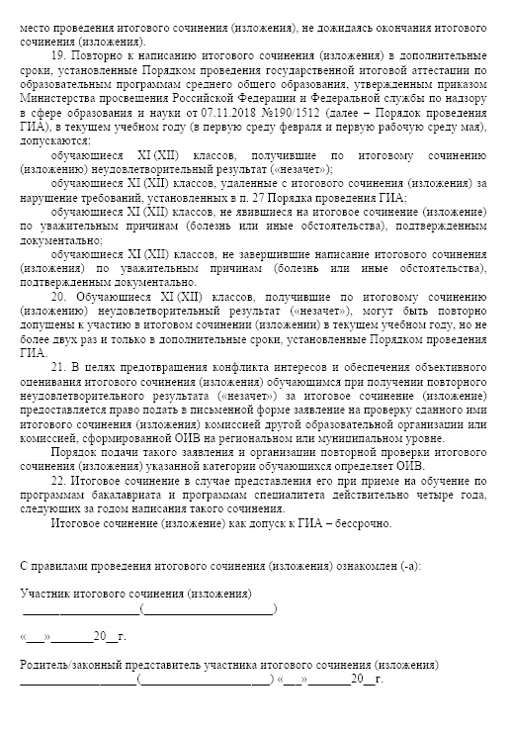
Памятка о порядке проведения итогового сочинения (изложения)
11

Slide 12
Лица, привлекаемые к проведению и проверке итогового сочинения (изложения)
В день проведения итогового сочинения (изложения) в местах проведения итогового сочинения (изложения) могут присутствовать:
общественные наблюдатели;
представители СМИ;
должностные лица Рособрнадзора и (или) Кузбассобрнадзора.
12

Slide 13
Подготовка к проведению итогового сочинения (изложения)
Руководитель ОО:
обеспечивает каждый учебный кабинет орфографическими и толковыми словарями для участников итогового сочинения (изложения ) в необходимом количестве;
готовит для участников итогового сочинения (изложения) черновики со штампом образовательный организации (при необходимости черные гелевые ручки);
распределяет участников итогового сочинения (изложения) по учебным кабинетам в произвольном порядке (по одному человеку за рабочий стол) в соответствии с количеством мест и необходимыми условиями для участников с ОВЗ, детей-инвалидов и инвалидов, заполняет форму ИС-04 «Список участников итогового сочинения (изложения)»;
организует печать бланков итогового сочинения (изложения), инструкций для участников итогового сочинения (изложения);
организует печать тем итоговых сочинений, текстов итоговых изложений за 15 минут до начала проведения итогового сочинения (изложения).
13

Slide 14
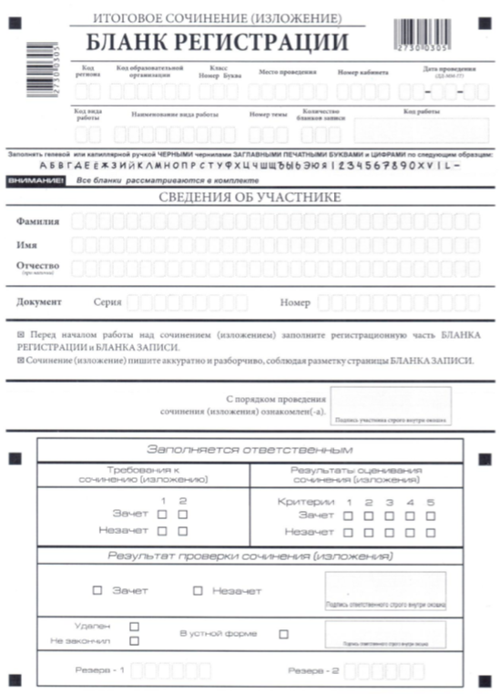
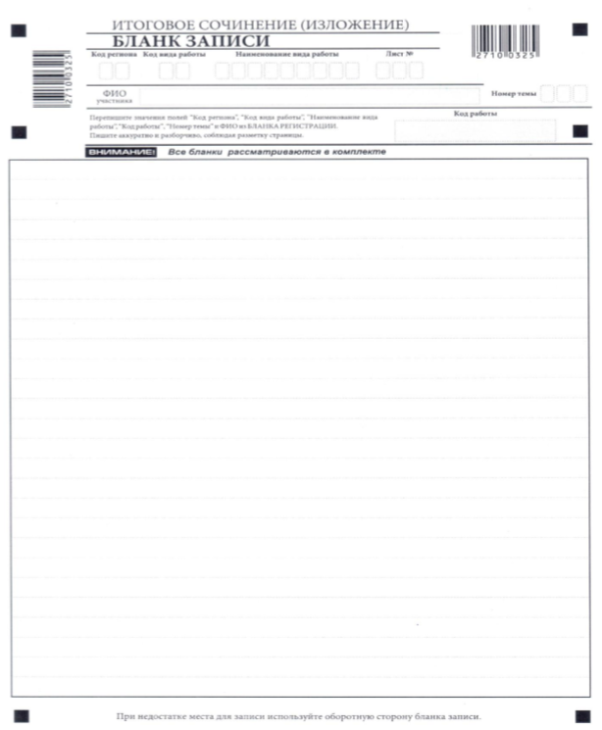
Бланки итогового сочинения (изложения)
Бланки печатаются в образовательных организациях (местах проведения итогового сочинения (изложения) не позднее чем за день до проведения итогового сочинения (изложения).
Бланк регистрации
Бланк записи
(односторонняя печать)
14

Slide 15
Основные правила заполнения бланков итогового сочинения (изложения)
Все бланки итогового сочинения (изложения) заполняются гелевыми или капиллярными ручками с чернилами черного цвета.
Участник итогового сочинения (изложения) должен изображать каждую цифру и букву во всех заполняемых полях бланка регистрации и верхней части бланка записи, тщательно копируя образец ее написания из строки с образцами написания символов, расположенной в верхней части бланка регистрации.
Каждое поле в бланках заполняется, начиная с первой позиции (в том числе и поля для занесения фамилии, имени и отчества участников).
Если участник итогового сочинения (изложения) не имеет информации для заполнения какого-то конкретного поля, он должен оставить это поле пустым (не делать прочерков).
15
Notes:
Добавить конкретики и картинок!

Slide 16
Основные правила заполнения бланков итогового сочинения (изложения)
Категорически запрещается:
делать в полях бланков итогового сочинения (изложения), вне полей бланков итогового сочинения (изложения) какие-либо записи и пометки, не относящиеся к содержанию полей бланков итогового сочинения (изложения);
использовать для заполнения бланков итогового сочинения (изложения) цветные ручки, карандаш (даже для черновых записей на бланках), средства для исправления внесенной в бланки итогового сочинения (изложения) информации (корректирующую жидкость, «ластик» и др.).
16

Slide 17
Порядок проведения итогового сочинения (изложения) в ОО
Итоговое сочинение (изложение) начинается в 10.00 по местному времени.
Если участник итогового сочинения (изложения) опоздал, он допускается к написанию итогового сочинения (изложения), при этом время окончания написания итогового сочинения (изложения) не продлевается.
Повторный общий инструктаж для опоздавших участников не проводится. Члены комиссии по проведению итогового сочинения (изложения) предоставляют необходимую информацию для заполнения регистрационных полей бланков итогового сочинения (изложения).
17
Notes:
До начала итогового сочинения (изложения) руководитель образовательной организации, в которой проводится итоговое сочинение (изложение), распределяет участников по учебным кабинетам в произвольном порядке.
Участники итогового изложения, которым текст для изложения выдается для чтения на 40 минут, должны быть распределены в отдельный учебный кабинет для проведения итогового изложения.
Вход участников в места проведения итогового сочинения (изложения) начинается с 09.00 по местному времени. Во время проведения итогового сочинения (изложения) в учебном кабинете должны присутствовать не менее двух членов комиссии по проведению итогового сочинения (изложения).
Итоговое сочинение (изложение) начинается в 10.00 по местному времени.

Slide 18
Организация проведения инструктажа участников итогового сочинения (изложения)
Инструктаж состоит из двух частей
Первая часть инструктажа проводится до 10.00 по местному времени и включает в себя информирование участников о порядке проведения итогового сочинения (изложения), в том числе о случаях удаления с итогового сочинения (изложения), продолжительности написания итогового сочинения (изложения), о времени и месте ознакомления с результатами итогового сочинения (изложения), а также о том, что записи на листах бумаги для черновиков не обрабатываются и не проверяются.
Вторая часть инструктажа начинается не ранее 10.00 по местному времени, и включает в себя ознакомление участников итогового сочинения (изложения) с темами итогового сочинения (текстами итогового изложения), заполнение регистрационных полей бланков.
18
Notes:
До начала проведения итогового сочинения (изложения) члены комиссии проводят инструктаж участников.
Инструктаж состоит из двух частей. Первая часть инструктажа проводится до 10.00 по местному времени и включает в себя информирование участников о порядке проведения, продолжительности написания, о времени и месте ознакомления с результатами итогового сочинения (изложения), а также о том, что записи на листах бумаги для черновиков не обрабатываются и не проверяются.
При проведении второй части инструктажа, которая начинается не ранее 10.00 по местному времени, члены комиссии по проведению итогового сочинения (изложения) должны ознакомить участников с темами итогового сочинения (текстами для итогового изложения).

Slide 19
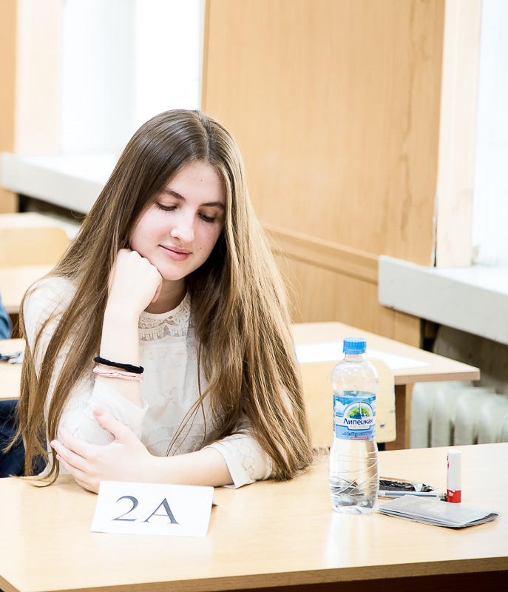
Начало проведения итогового сочинения (изложения)
После проведения второй части инструктажа итогового сочинения (изложения) члены комиссии по проведению итогового сочинения (изложения) объявляют начало, продолжительность и время окончания написания итогового сочинения (изложения) и фиксируют их на доске (информационном стенде).
В случае нехватки места в бланках записи, выданных ранее, по запросу участника итогового сочинения (изложения) члены комиссии по проведению итогового сочинения (изложения) выдают еще один бланк записи дополнительно (дополнительный бланк записи).
По мере необходимости участникам итогового сочинения (изложения) выдаются дополнительные листы бумаги для черновиков.
19

Slide 20
Рабочий стол участника итогового сочинения (изложения)
На рабочем столе участников итогового сочинения (изложения) находятся:
бланки регистрации и бланки записи (дополнительные бланки записи);
листы бумаги для черновиков;
ручка;
документ, удостоверяющий личность;
лекарства и питание (при необходимости);
орфографический словарь (для участников итогового сочинения);
орфографический и толковый словари (для участников итогового изложения);
инструкция для участников итогового сочинения (изложения).
Участникам итогового сочинения (изложения) запрещено иметь при себе:
средства связи;
фото-, аудио- и видеоаппаратуру;
справочные материалы;
письменные заметки и иные средства хранения и передачи информации;
собственные орфографические и (или) толковые словари;
литературные материалы (художественные произведения, дневники, мемуары, публицистика, другие литературные источники).
20

Slide 21
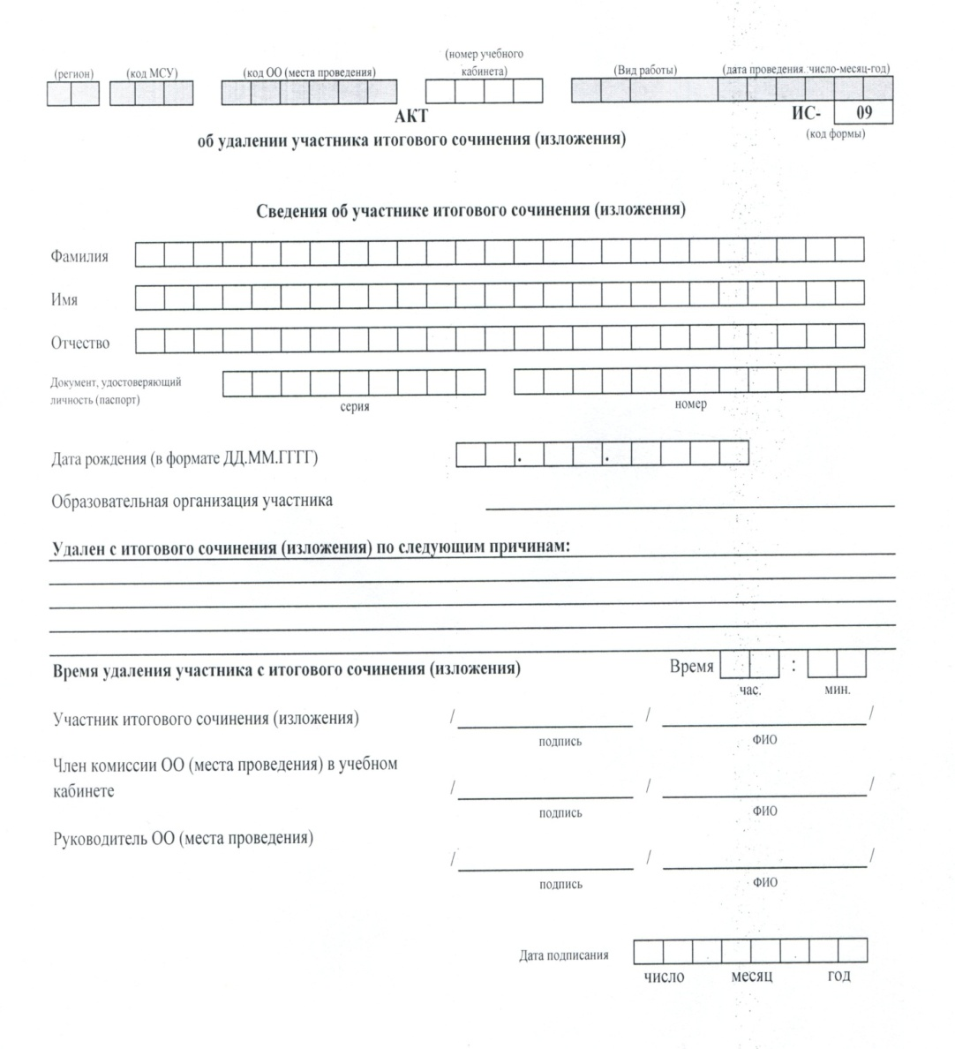
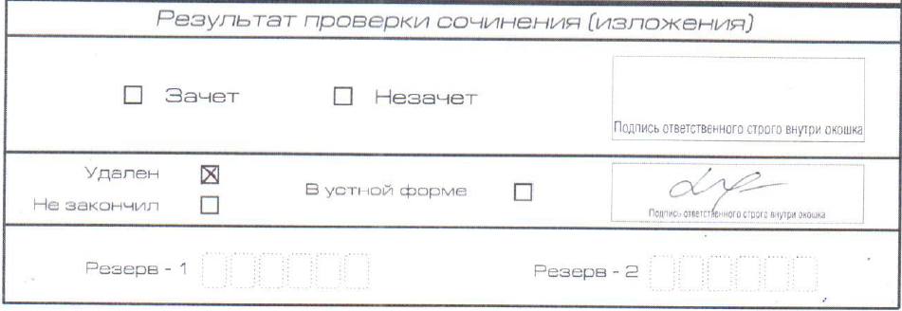
Удаление участника итогового сочинения (изложения)
Член комиссии по проведению итогового сочинения (изложения):
составляет «Акт об удалении участника итогового сочинения (изложения)» (форма ИС-09);
вносит соответствующую отметку в форму ИС-05 «Ведомость проведения итогового сочинения (изложения) в учебном кабинете ОО (месте проведения)» (участник итогового сочинения (изложения) должен поставить свою подпись в указанной форме);
в бланке регистрации указанного участника итогового сочинения (изложения) вносит отметку «Х» в поле «Удален» и ставит свою подпись.
21
Notes:
https://yandex.ru/images/search?text=%D0%BD%D0%B5%D0%B7%D0%B0%D1%87%D0%B5%D1%82%20png&pos=24&img_url=https%3A%2F%2Fic.pics.livejournal.com%2Fplohoy_zyalt%2F77270147%2F66949%2F66949_original.jpg&rpt=simage

Slide 22
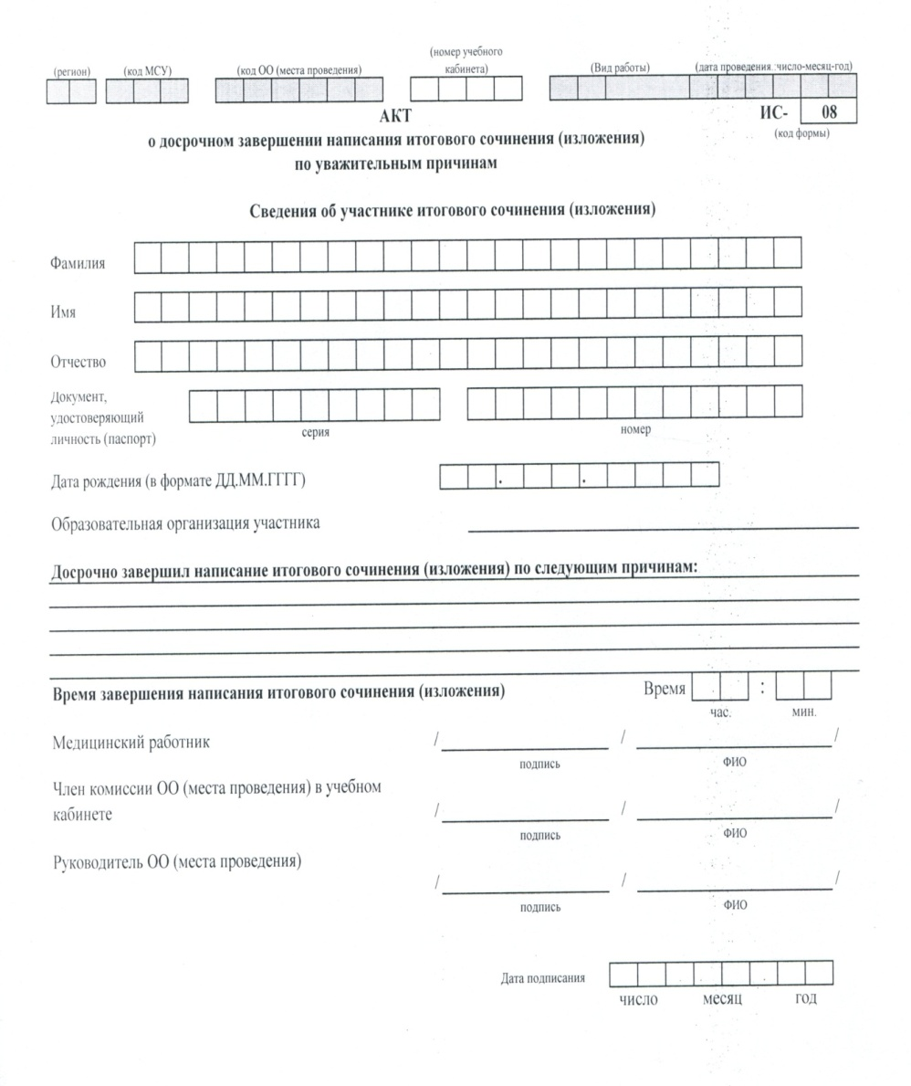
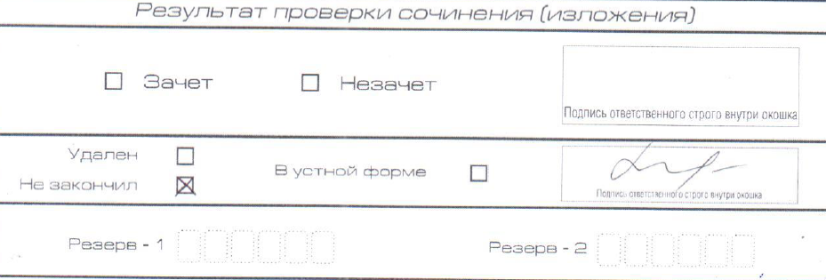
Досрочное завершение написания итогового сочинения (изложения)
Член комиссии по проведению итогового сочинения (изложения):
составляет «Акт о досрочном завершении написании итогового сочинения (изложения) по уважительным причинам» (форма ИС-08);
вносит соответствующую отметку в форму ИС-05 «Ведомость проведения итогового сочинения (изложения) в учебном кабинете ОО (месте проведения)» (участник итогового сочинения (изложения) должен поставить свою подпись в указанной форме);
в бланке регистрации указанного участника итогового сочинения (изложения) вносит отметку «Х» в поле «Не закончил» и ставит свою подпись.
Участники итогового сочинения (изложения), досрочно завершившие написание итогового сочинения (изложения), сдают бланки регистрации, бланки записи (дополнительные бланки записи), листы бумаги для черновиков и покидают ОО (место проведения итогового сочинения (изложения), не дожидаясь установленного времени завершения итогового сочинения (изложения).
22
Notes:
https://yandex.ru/images/search?text=%D0%BD%D0%B5%D0%B7%D0%B0%D1%87%D0%B5%D1%82%20png&pos=24&img_url=https%3A%2F%2Fic.pics.livejournal.com%2Fplohoy_zyalt%2F77270147%2F66949%2F66949_original.jpg&rpt=simage

Slide 23
Бланки итогового сочинения (изложения)
23
Notes:
https://yandex.ru/images/search?text=%D0%BD%D0%B5%D0%B7%D0%B0%D1%87%D0%B5%D1%82%20png&pos=24&img_url=https%3A%2F%2Fic.pics.livejournal.com%2Fplohoy_zyalt%2F77270147%2F66949%2F66949_original.jpg&rpt=simage

Slide 24
Комиссия по проведению итогового сочинения (изложения)
Членам комиссии по проведению итогового сочинения (изложения)
запрещено иметь при себе:
средства связи;
фото-, аудио- и видеоаппаратуру;
справочные материалы;
письменные заметки;
иные средства хранения и передачи информации;
оказывать содействие участникам итоговго сочинения (изложения).
24

Slide 25
Завершение проведения итогового сочинения (изложения)
Члены комиссии по проведению итогового сочинения (изложения):
За 30 минут и за 5 минут до окончания итогового сочинения (изложения) сообщают участникам итогового сочинения (изложения) о скором завершении написания итогового сочинения (изложения) и о необходимости перенести написанные сочинения (изложения) из листов бумаги для черновиков в бланки записи (в том числе в дополнительные бланки записи).
По истечении установленного времени объявляют об окончании выполнения итогового сочинения (изложения) и собирают бланки регистрации, бланки записи (дополнительные бланки записи), листы бумаги для черновиков у участников итогового сочинения (изложения).
Ставят прочерк «Z» в области бланка записи (или дополнительного бланка записи), оставшейся незаполненной, а также заполняют поле «Количество бланков» в бланках регистрации.
Заполняют отчетные формы, использованные во время проведения сочинения (изложения), а также форму ИС-05 «Ведомость проведения итогового сочинения (изложения) в учебном кабинете ОО (месте проведения)».
Собранные бланки регистрации, бланки записи (дополнительные бланки записи), листы бумаги для черновиков, а также отчетные формы для проведения итогового сочинения (изложения) передают руководителю ОО.
25

Slide 26
Порядок проверки итогового сочинения (изложения)
Проверка итогового сочинения (изложения) осуществляется экспертами, входящими в состав комиссии по проверке итогового сочинения (изложения).
Эксперты проводят проверку итогового сочинения (изложения) на основе копий бланков.
Каждое сочинение (изложение) участников итогового сочинения (изложения) проверяется одним экспертом один раз.
Результаты проверки итогового сочинения (изложения) вносятся экспертами в копии бланков регистрации.
Ответственное лицо переносит результаты проверки итогового сочинения (изложения) из копий бланков в оригиналы.
Итоговые сочинения (изложения) оцениваются по системе «зачет» или «незачет».
Проверка и оценивание итогового сочинения (изложения) комиссией по проверке итогового сочинения (изложения) должна завершиться не позднее чем через семь календарных дней с даты проведения итогового сочинения (изложения)
26

Slide 27
Заполнение поля «Результаты оценивания итогового сочинения (изложения)»
27

Slide 28
Подготовка к проведению итогового сочинения (изложения)
Председателем предметной комиссии по русскому языку Смирновым Алексеем Игоревичем подготовлена видеоконсультация для педагогических работников, входящих в состав комиссий по подготовке к написанию и проверке итогового сочинения (изложения) в образовательных организациях.
Запись видеоконсультации председателя предметной комиссии по русскому языку
А.И. Смирнова размещена на Youtube (https://youtu.be/imHob4auqNo)
28

Slide 29
Изменения регламентов проведения итогового сочинения (изложения)
Изменилось количество рекомендуемых слов при написании итогового изложения.
Требование № 1. «Объем итогового изложения»
Рекомендуемое количество слов – 200.
29
Notes:
https://yandex.ru/images/search?text=%D0%BD%D0%B5%D0%B7%D0%B0%D1%87%D0%B5%D1%82%20png&pos=24&img_url=https%3A%2F%2Fic.pics.livejournal.com%2Fplohoy_zyalt%2F77270147%2F66949%2F66949_original.jpg&rpt=simage

Slide 30
Доставка материалов итогового сочинения (изложения) в РЦОИ
Руководитель ОО обеспечивают доставку оригиналов бланков итогового сочинения (изложения) участников итогового сочинения (изложения) с внесенными в них результатами проверки, в том числе оригиналы бланков итогового сочинения (изложения) с внесенной отметкой «Х» в поле «Не закончил» («Удален»), подтвержденной подписью члена комиссии по проведению итогового сочинения (изложения), в МОУО, муниципальный координатор в РЦОИ для последующей обработки.
Форма ИС-05 «Ведомость проведения итогового сочинения (изложения) в учебном кабинете ОО(месте проведения)»
Форма ИС-06 «Протокол проверки итогового сочинения (изложения)»
Форма ИС-07 «Ведомость коррекции персональных данных участников итогового сочинения (изложения)» (в случае заполнения)
Форма ИС-08 «Акт о досрочном завершении написания итогового сочинения (изложения) по уважительным причинам»
Форма ИС-09 «Акт об удалении участника итогового сочинения (изложения)» (материалы служебного расследования по факту нарушения установленного порядка)
30

Slide 31
Сроки информирования о результатах итогового сочинения (изложения)
Дата проведения итогового сочинения (изложения) | Проверка экспертами комиссий образовательных организаций | Сроки обработки на региональном уровне | Сроки выдачи результатов итогового сочинения (изложения) | Дата ознакомления участников итогового сочинения (изложения) с результатами
04.12.2019 | 04.12.2019-10.12.2019 | 11.12.2019-15.12.2019 | 16.12.2019 | 17.12.2019
05.02.2020 | 05.02.2020-11.02.2020 | 12.02.2020-16.02.2020 | 17.02.2020 | 18.02.2020
06.05.2020 | 06.05.2020-12.05.2020 | 13.05.2020-17.05.2020 | 18.05.2020 | 19.05.2020
31
Notes:
https://yandex.ru/images/search?text=%D0%BD%D0%B5%D0%B7%D0%B0%D1%87%D0%B5%D1%82%20png&pos=24&img_url=https%3A%2F%2Fic.pics.livejournal.com%2Fplohoy_zyalt%2F77270147%2F66949%2F66949_original.jpg&rpt=simage

Slide 32
Повторный допуск к написанию итогового сочинения (изложения)
Повторно к написанию итогового сочинения (изложения) в текущем учебном году в дополнительные сроки (в первую среду февраля и первую рабочую среду мая) допускаются:
обучающиеся, экстерны, получившие по итоговому сочинению (изложению) неудовлетворительный результат («незачет»);
обучающиеся, экстерны, удаленные с итогового сочинения (изложения) за нарушение требований Порядка проведения ГИА-11;
участники, не явившиеся на итоговое сочинение (изложение) по уважительным причинам (болезнь или иные обстоятельства), подтвержденным документально;
участники, не завершившие написание итогового сочинения (изложения) по уважительным причинам (болезнь или иные обстоятельства), подтвержденным документально.
32
Notes:
https://yandex.ru/images/search?text=%D0%BD%D0%B5%D0%B7%D0%B0%D1%87%D0%B5%D1%82%20png&pos=24&img_url=https%3A%2F%2Fic.pics.livejournal.com%2Fplohoy_zyalt%2F77270147%2F66949%2F66949_original.jpg&rpt=simage

Slide 33
Срок действия итогового сочинения (изложения)
Итоговое сочинение (изложение) как допуск к ГИА – бессрочно.
Итоговое сочинение в случае представления его при приеме на обучение по программам бакалавриата и программам специалитета действительно в течение четырех лет, следующих за годом написания такого сочинения.
33
Notes:
https://yandex.ru/images/search?text=%D0%BD%D0%B5%D0%B7%D0%B0%D1%87%D0%B5%D1%82%20png&pos=24&img_url=https%3A%2F%2Fic.pics.livejournal.com%2Fplohoy_zyalt%2F77270147%2F66949%2F66949_original.jpg&rpt=simage

Slide 34
Комплектование бланков итогового сочинения (изложения)
1. Бланки регистрации и бланки записи участников итогового сочинения (изложения), выполнявших работу в одной аудитории, складываются вместе в одну стопку
бланк регистрации
бланк записи № 1
бланк записи № 2
дополнительные бланки
2. После работы первого участника в аналогичном порядке располагаются бланки второго участника, затем третьего и т.д.
3. Вся стопка работ участников из одной аудитории помещается в возвратный доставочный пакет. На пакет наклеивается сопроводительный бланк с информацией:
наименование ОО
количество участников в аудитории
номер аудитории
количество бланков записи
количество бланков записи
34
Notes:
https://yandex.ru/images/search?text=%D0%BD%D0%B5%D0%B7%D0%B0%D1%87%D0%B5%D1%82%20png&pos=24&img_url=https%3A%2F%2Fic.pics.livejournal.com%2Fplohoy_zyalt%2F77270147%2F66949%2F66949_original.jpg&rpt=simage

Slide 35
Департамент образования и науки Кемеровской области
650000, г. Кемерово,
пр. Советский 58,
тел.: 8 (3842) 36-43-66
e-mail: recep@ruobr.ru
Кемерово
Областной центр мониторинга качества образования
650099, г. Кемерово,
ул. Красная 23,
тел.: 8 (3842) 58-70-25
e-mail: info@ocmko.ru
35

Slide 36
СПАСИБО
ЗА ВНИМАНИЕ!
Кемерово
36

